Slide 1

DEFENSA HITO 2-TAREA FINAL
Estudiante: Univ. Herlan Luis Alejo Mamani
Asignatura: BASE DE DATOS I
Carrera: INGENIERIA DE SISTEMAS
Paralelo: BDA(1)
Docente: Lic. William Barra Paredes
Fecha: 10/09/22

Slide 2
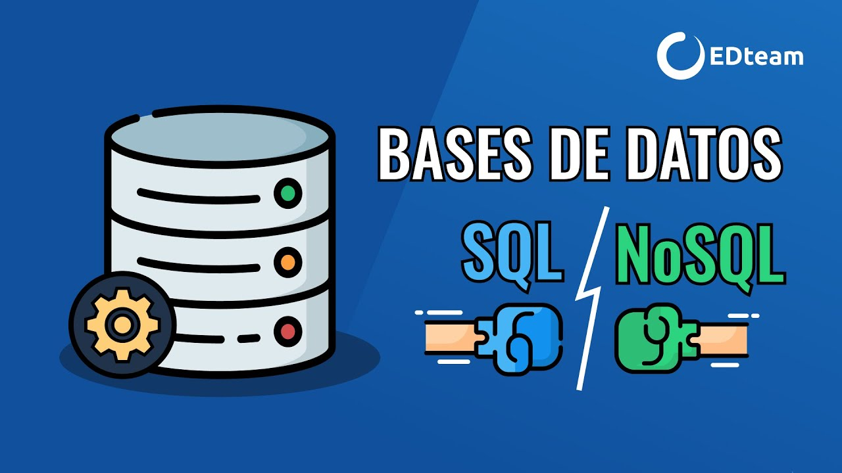

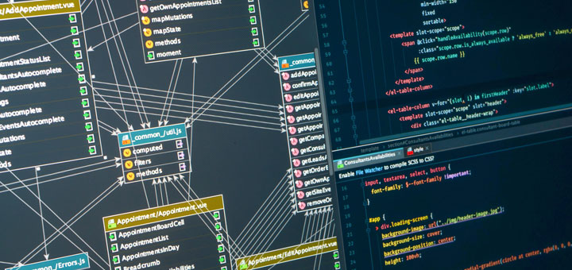
¿QUE SON LAS BASES DE DATOS?
Una base de datos es una recopilación organizada de información o datos estructurados

Slide 3
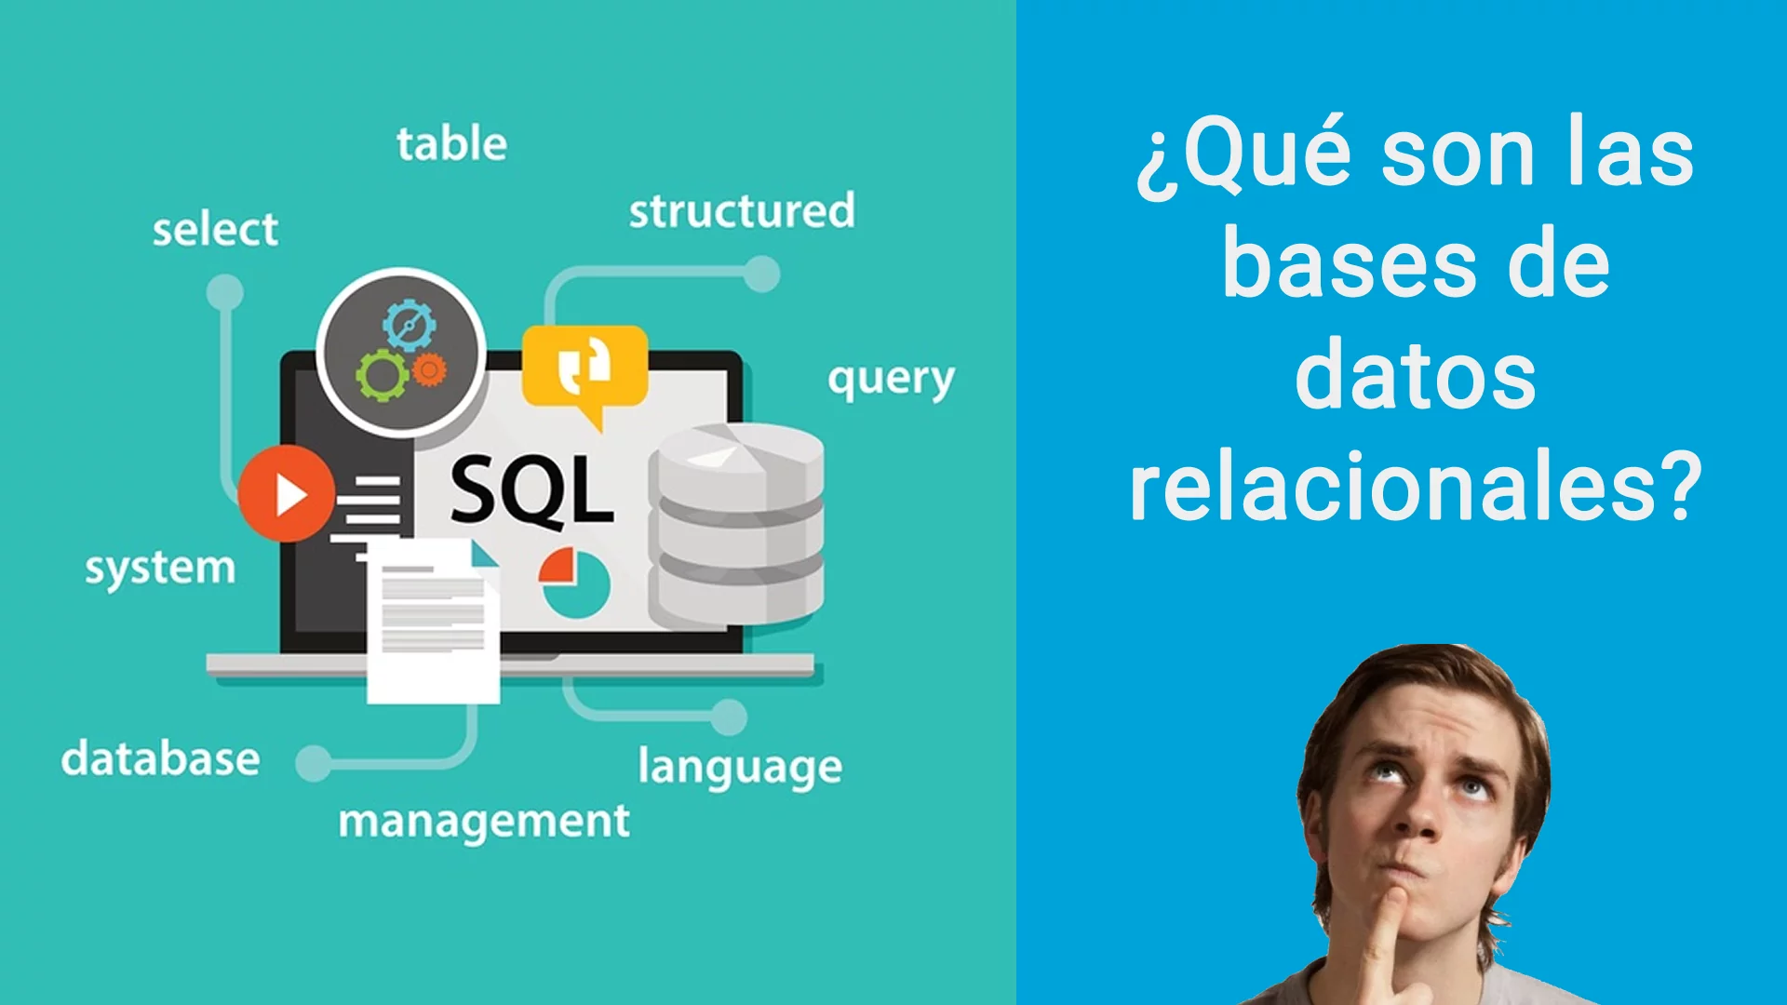
A QUE SE REFIERE CUANDO SE HABLA DE BASES DE DATOS RELACIONALES
Una base de datos relacional es un tipo de base de datos que almacena y proporciona acceso a puntos de datos relacionados entre sí.

Slide 4
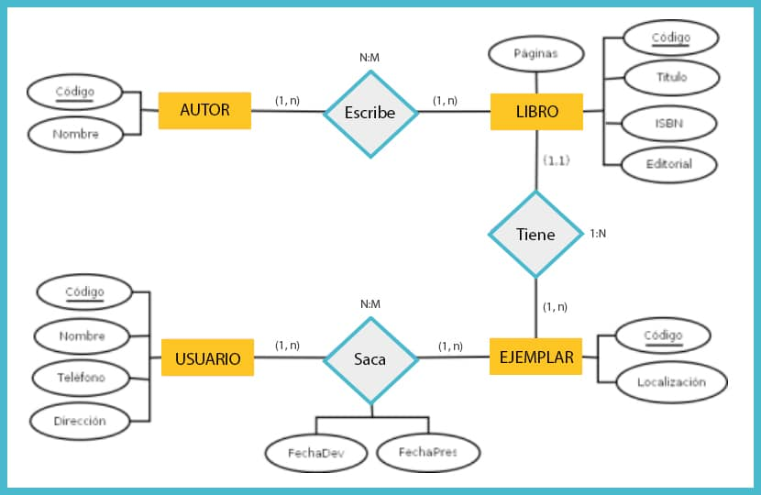
QUE ES EL MODELO ENTIDAD RELACION
Un diagrama entidad-relación, también conocido como modelo entidad relación o ERD, es un tipo de diagrama de flujo que ilustra cómo las "entidades", como personas, objetos o conceptos, se relacionan entre sí dentro de un sistema.

Slide 5
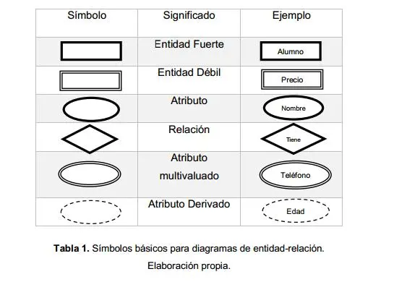
¿CUALES SON LAS FIGURAS QUE REPRESENTAN A UN DIAGRAMA ENTIDAD RELACION?

Slide 6

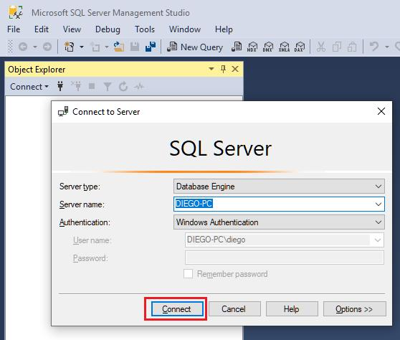
¿QUE ES SQL SERVER Y QUE ES SQL SERVER MANAGEMENT STUDIO?
SQL SERVER MICROSOFT
SQL SERVER MANAGEMENT STUDIO

Slide 7
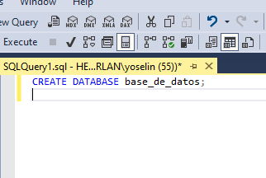
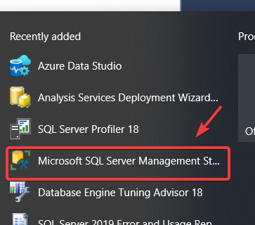
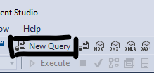
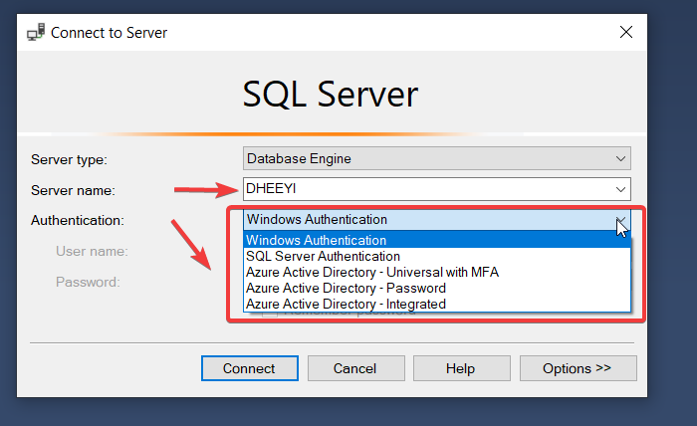
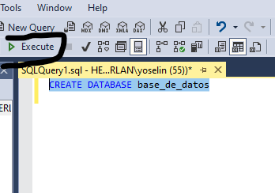
COMO CREAR UNA BASE DE DATOS
4
Ingresar a SQL SERVER
Escribimos el comando para crear la base de datos
1
3
2
5
Creamos una nueva consulta
Ejecutamos el comando
Conectar al servidor

Slide 8
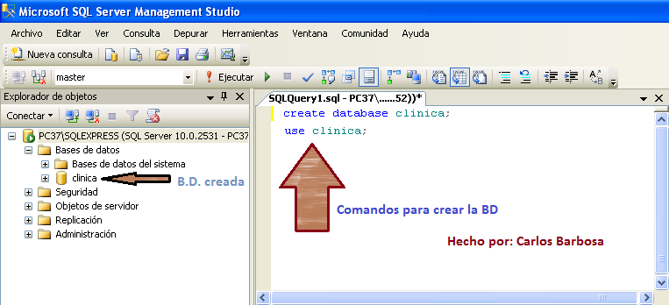
PARA QUE SIRVE EL COMANDO “USE”
El comando USE DATABASE se utiliza para designar una base externa como base de datos actual.

